Slide 1

Sunny Storage
Smart grid
Bart, Feline en Jochem
Sunny reference
https://solarsystem.nasa.gov/system/basic_html_elements/11561_Sun.png

Slide 2
Recap smartgrid
State Space
Drie wijken met huizen die maximale output genereren
Deze moeten worden gekoppeld aan batterijen met een vaste capaciteit
Connect alle huizen aan een batterij
Leg kabel tussen de huizen en batterijen die connectie maken en bereken de kosten -> optimaliseer!
Verplaats batterijen/verander capaciteit en kosten batterijen
5^150

Slide 3
Algoritmes
Random
Greedy
Hillclimber
Depth first

Slide 4
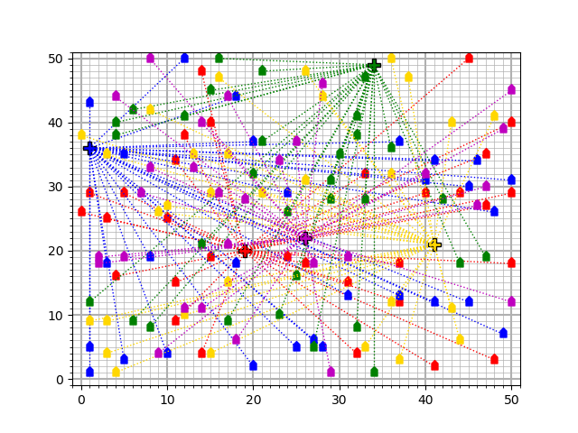
Random wijk 2
Kosten:
Tussen 45000 en 50000 (alleen kabels)

Slide 5
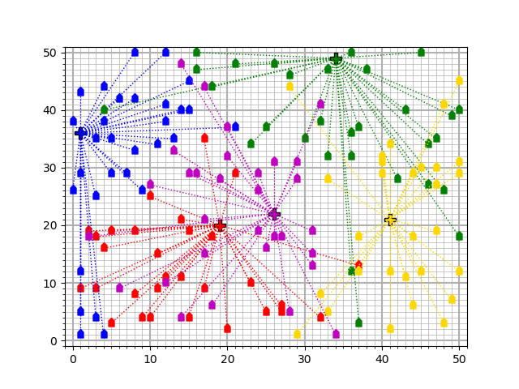
Hillclimber op basis van random
Kosten:
Tussen 40000 en 45000 (alleen kabels)

Slide 6
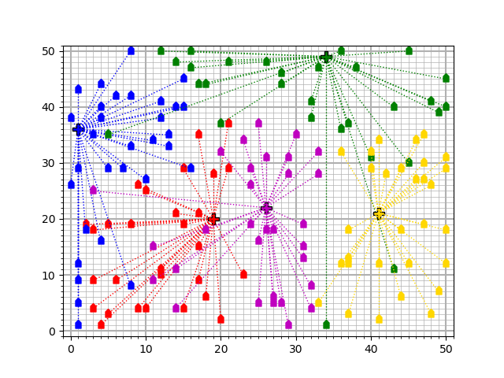
Greedy wijk 2
Kosten:
22257 (alleen kabels)

Slide 7
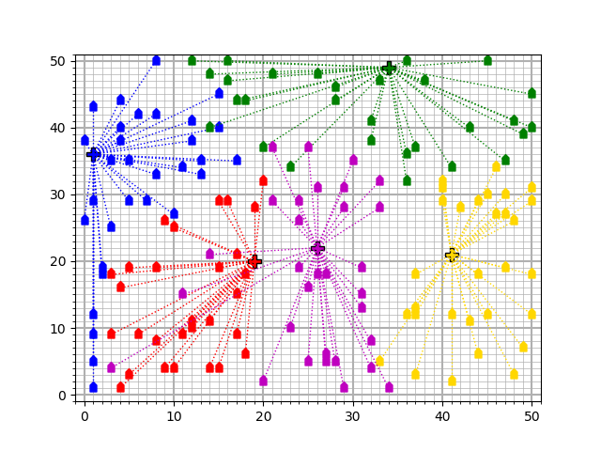
Hillclimber op basis van Greedy
Kosten:
22104 (alleen kabels)

Slide 8
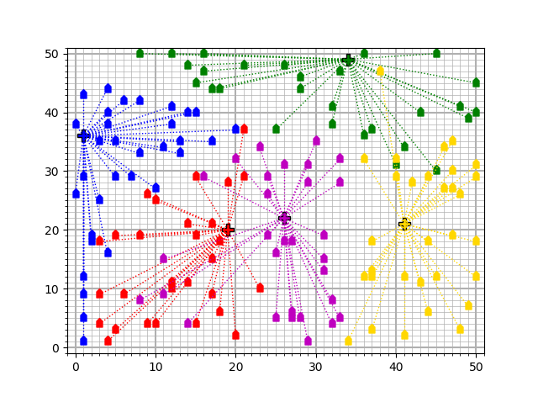
Depth first search
Kosten:
21393 (alleen kabels)
Tijd: 2800 sec

Slide 9
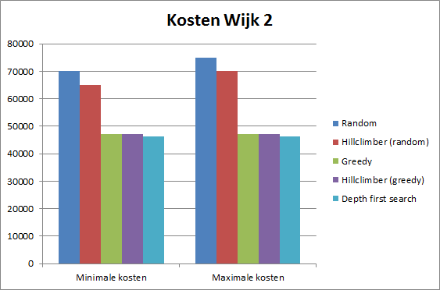
Eerste resultaten...

Slide 10
Algorithms in progress
Depth first search (sneller)
Lower bound?
Beam search om richting BFS te gaan?

Slide 11
Batterijen verplaatsen
Optimale configuratie zoeken van batterijen: hoe kunnen we deze plaatsen zodat onze kabellengte, i.e. kosten zo laag mogelijk blijven?
Op basis van hillclimber (greedy)

Slide 12
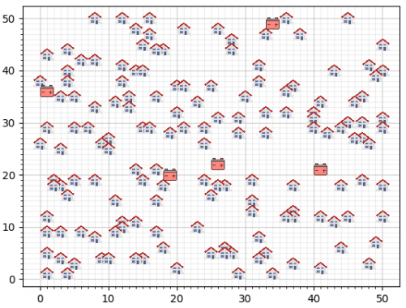
To do: Batterijen verplaatsen
K-means clustering
Optimale afstand
Gaat het passen?
Hillclimber
Optimale prijs

Slide 13
Also, to do:
Running day staat gepland!
Voor de statistiek

